Slide 1
2.4.1圆的标准方程

Slide 2
复习引入
1.两点间距离公式
2.平面内一点P(x₀,y₀) 到直线Ax+By+C=0的距离公式是
当A=0或B=0时,公式仍然成立.
3.两条平行线Ax+By+C₁=0与Ax+By+C₂=0的距离是

Slide 3

《古朗月行》
唐 李白
小时不识月，
呼作白玉盘。 又疑瑶台镜，
飞在青云端。
月亮,是中国人心目中的宇宙精灵,古代人们在生活中崇拜、敬畏月亮,在文学作品中也大量描写
如果把天空看作一个平面,月亮当做一个圆，建立一个平面直角坐标系,那么圆的坐标方程如何表示?

Slide 4
圆的标准方程
学习新知
圆的定义
平面内到定点的距离等于定长的点的集合。
y
M(x,y)
圆心是C(a,b),半径是r,求圆的方程.
·
r
设点M (x,y)为圆C上任一点，
C
则
|MC|= r
O
x
圆上所有点的集合
P = { M | |MC| = r }
定点
圆心
定长
半径

Slide 5
圆的标准方程
学习新知
标准方程
圆心C(a,b),半径r
y
M(x,y)
O
x
C
若圆心为O（0，0），则圆的方程为：
思考：圆的标准方程有哪些特点？
①方程明确给出了圆心坐标和半径;
②确定圆的方程必须具备三个独立条件即a、b、r。

Slide 6
求下列圆的圆心和半径
巩固练习
⑴圆 (x－1)²+ (y－1)²=9
圆心 (1, 1) ，半径3
⑵圆 (x－2)²+ (y+4)²=2
圆心 (2, －4) ，半径
⑶圆 (x+1)²+ (y+2)²=m²
圆心 (－1, －2) ，半径|m|
(4)圆x²+y²=4
(5)圆(x+1)²+y²=1
圆心(0，0)半径2
圆心(-1，0)半径1

Slide 7
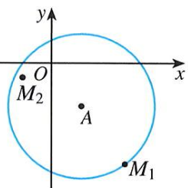
典型例题
例1写出圆心为A(2,－3),半径等于5的圆的方程，并判断M₁(5,－7),M₂(－2, －1)是否在这个圆上
分析：根据点的坐标与圆的方程的关系，只要判断一个点的坐标是否满足圆的方程，就可以得到这个点是否在圆上.
解:圆心为A(2,-3),半径为5的圆的标准方程是(x-2)²+(y+3)²=25.
把点M₁(5,-7)的坐标代入方程(x-2)²+(y+3)²=25的左边，
得(5-2)²+(-7+3)²=25,左右两边相等，
点M₁的坐标满足圆的方程，所以点M₁在这个圆上.
把点M₂(-2,-1)的坐标代入方程(x-2)²+(y+3)²=25 的左边，
得(-2-2)²+(-1+3)²=20,左右两边不相等，
点M₂的坐标不满足圆的方程，所以点M₂不在这个圆上
若点到圆心的距离为d，
d>r时，点在圆外；
d=r时，点在圆上；
d<r时，点在圆内;
探究:点M₀(x₀,y₀)在圆x²+y² =r²内的条件是什么？在圆x²+y² =r²外的条件又是什么？

Slide 8
例2△ABC的三个顶点的坐标分别是A(5,1), B(7,－3),C(2,－8)求它的外接圆方程.
典型例题
解：设所求圆的方程为：
因为A(5,1),B (7,-3),C(2,8)都在圆上
所求圆的方程为
待定系数法

Slide 9
例2△ABC的三个顶点的坐标分别是A(5,1), B(7,－3),C(2,－8)求它的外接圆方程.
典型例题
y
A(5,1)
法二
O
x
C
B(7,-3)
C(2,-8)
圆心：两条弦的中垂线的交点
半径：圆心到圆上一点

Slide 10
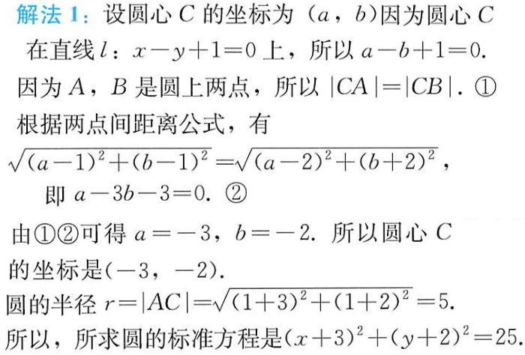
典型例题
例3已知圆心为C的圆经过点A(1,1),B(2,－2),
且圆心C在直线l:x-y+1=0上，求圆心为C的标准方程.
y
A(1,1)
O
x
C
B(2,-2)

Slide 11
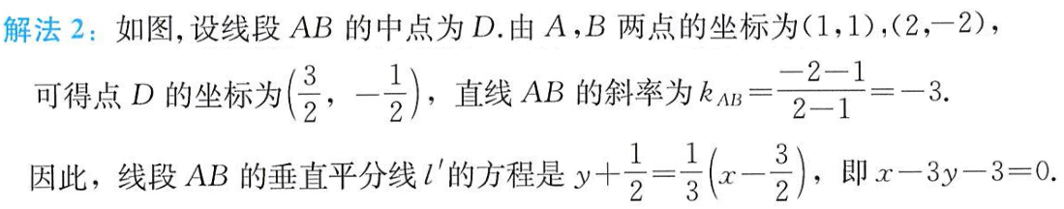
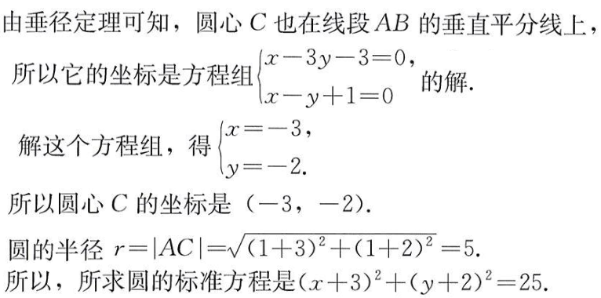
典型例题
例3已知圆心为C的圆经过点A(1,1),B(2,－2),
且圆心C在直线l:x-y+1=0上，求圆心为C的标准方程.
y
弦AB的垂直平分线
A(1,1)
O
x
C
B(2,-2)
圆心：两条直线的交点
半径：圆心到圆上一点

Slide 12
方法总结
圆的标准方程的两种求法
(1)几何法
它是利用图形的几何性质,如圆的性质等,直接求出圆的圆心和半径,代入圆的标准方程,从而得到圆的标准方程.
(2)待定系数法
由三个独立条件得到三个方程,解方程组以得到圆的标准方程中三个参数,从而确定圆的标准方程.它是求圆的方程最常用的方法,一般步骤是:
①设——设所求圆的方程为(x-a)²+(y-b)²=r²;
②列——由已知条件,建立关于a,b,r的方程组;
③解——解方程组,求出a,b,r;
④代——将a,b,r代入所设方程,得所求圆的方程.

Slide 13
巩固练习
课本P85 练习 1
课本P85 练习3
解：设点C(a,b)为直径P₁P₂的中点，则
圆心坐标为（5，6）
圆方程为
因此点M在圆上，点N在圆外，点Q在圆内。
圆心：直径的中点
半径：直径的一半

Slide 14
典型例题
例4:以C(1,3)为圆心,并且和直线3x-4y-7=0相切的圆.
解：设所求圆的半径为r
y
则：
=
C
∴所求圆的方程为：
M
O
x

Slide 15
典型例题
例5.若P(x，y)为圆C(x＋4)²＋y²＝4上任意一点，请求出P(x，y)到原点的距离的最大值和最小值．
[提示] 原点到圆心C(－4,0)的距离d＝4，圆的半径为2，故圆上的点到坐标原点的最大距离为4＋2＝6，最小距离为4－2＝2.
例6.若P(x，y)是圆C(x－3)²＋y²＝4上任意一点，请求出P(x，y)到直线x－y＋1＝0的距离的最大值和最小值．

Slide 16
课堂小结
y
1.圆的标准方程
A
圆心C(a,b),半径r
C
B
2.圆心
①两条直线的交点（弦的垂直平分线）
O
x
②直径的中点
C
3.半径
①圆心到圆上一点
②圆心到切线的距离

Slide 17
作业
课本第88页第2题，第3题
课本第89页第9题

